Slide 1
Птицы прилетели

Slide 2
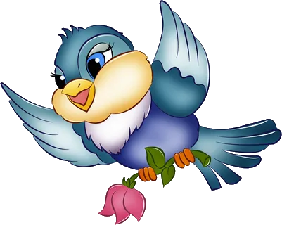
В самой страсти цепь привычки
Я с трудом ношу —
И на крылья вольной птички
С завистью гляжу.
Сколько воздуха, простора,
Недоступного для взора,
Свод небес открыл!
Я летал бы скоро-скоро,
Если б птичкой был!
Завещала б Филомела
Тайну звуков мне;
Птичка б весело запела
В дикой стороне,
Где пустынник, в чаще бора,
Не спуская с неба взора,
Братьев не забыл…
Я летал бы скоро-скоро,
Если б птичкой был!

Slide 3
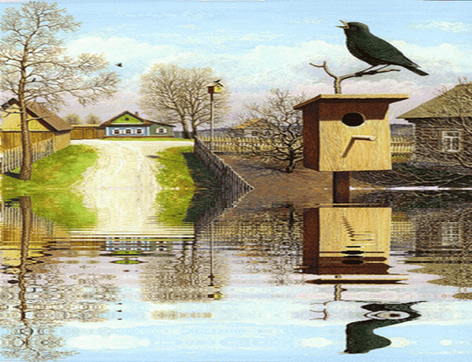
Весной все оживает, птицы радуются теплу и солнечным лучам, повсюду слышны трели, песни, чириканья, мелодичный свист.
Вот возвращаются с теплых краев перелетные птицы - грач, жаворонок, скворец, зяблик, ласточка... Они весной строят гнёзда и откладывают в них яйца. Некоторые птицы уже в конце весны успевают вывести птенцов.

Slide 4
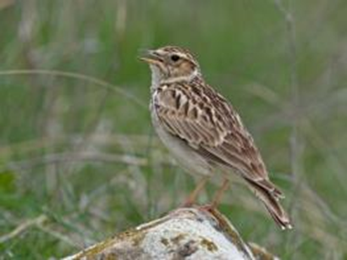
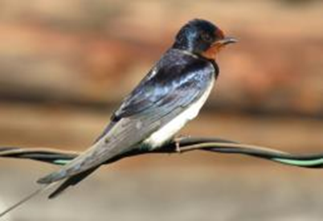
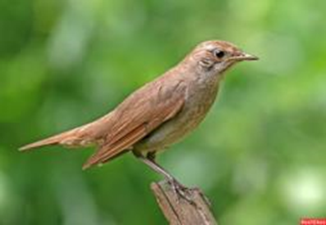
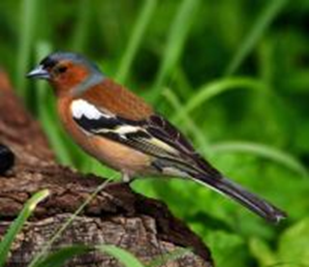
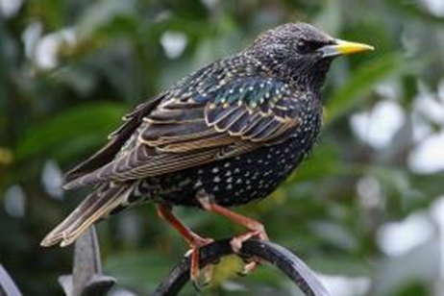
Перелетные птицы

Slide 5
Назови детёныша птицы
грач – грачонок – грачата
аист - аистёнок - аистята
стриж - - ………
журавль - ……………...- журавлята
кукушка - кукушонок - кукушата
лебедь - ……….. - лебедята
скворец - скворчонок - скворчата
утка — утенок - утята
гусь - гусёнок - гусята

Slide 6
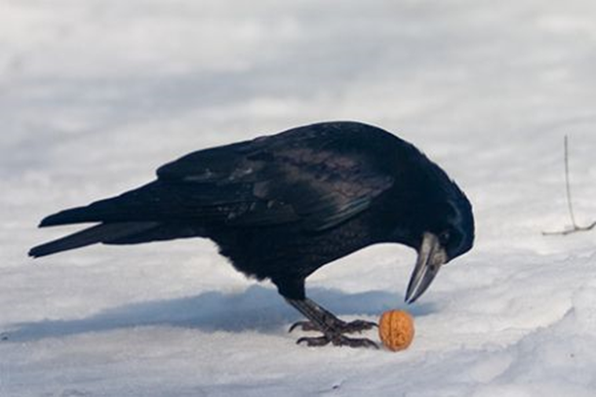
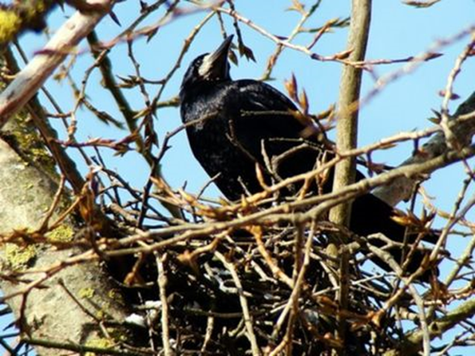
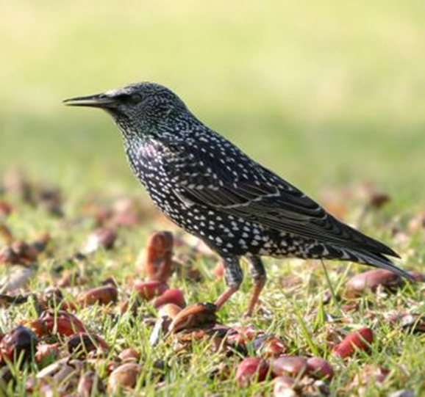
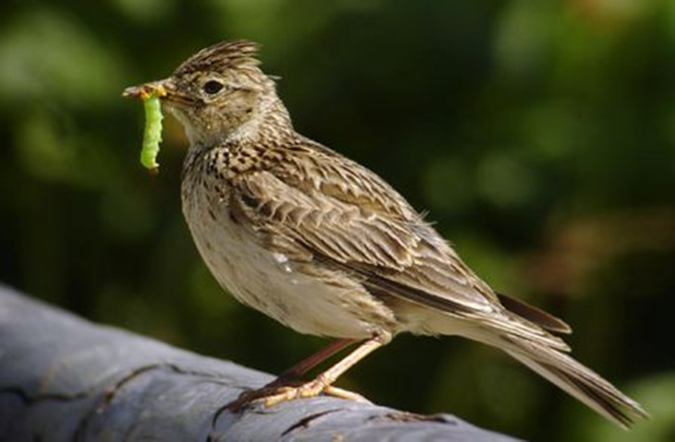

Slide 7
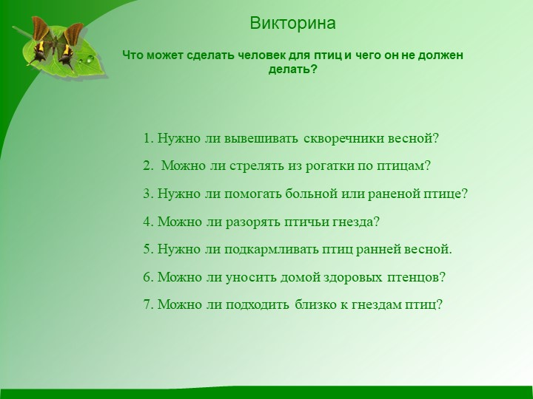


Slide 8


